Slide 1
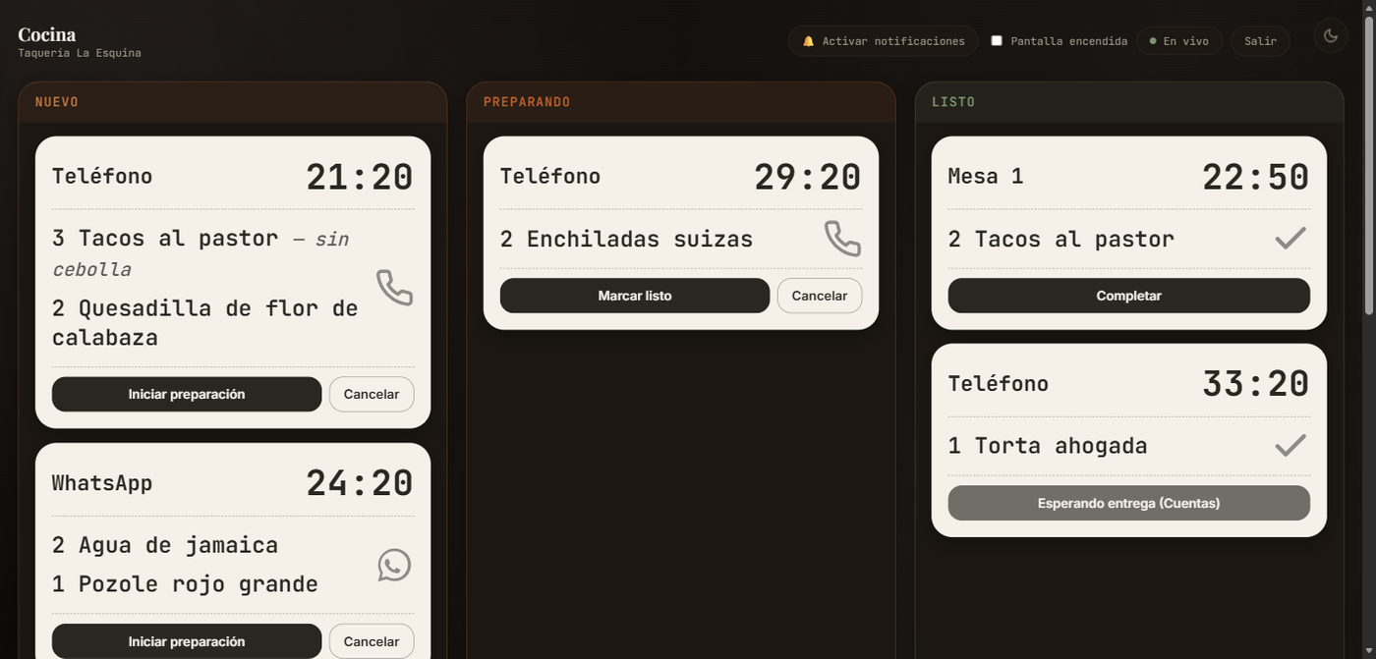





KHALL
El recepcionista con IA para tu restaurante
WhatsApp con IA · QR en mesa · Pedidos en línea · Kiosko · Reservaciones · Gerencia · Varias sucursales
Pantalla de cocina, en vivo
khall.ing

Slide 2



EL PROBLEMA
Así se pierden pedidos y clientes todos los días
Pedidos mal tomados
Hora pico sin manos
Todo queda en la memoria
A mano o por WhatsApp personal, es fácil que se pierda un detalle del pedido.
En el momento de más ventas, nadie tiene tiempo de contestar mensajes uno por uno.
Sin un sistema no sabes qué se vende más, cuánto te cuesta cada platillo ni cuánto se pierde.
Khall
2

Slide 3




LA SOLUCIÓN
Khall recibe, ordena y organiza — sin que nadie tenga que estar encima
WhatsApp con IA
QR en mesa
Pedidos en línea
Toma pedidos, entregas y reservaciones
El cliente pide desde su celular
Recoger o a domicilio, con tu link
Kiosko
Reservaciones
Cocina y cuentas
Autoservicio en tableta fija
Confirmadas con aviso al cliente
Tablero en vivo, cobro y división
Gerencia
Inventario y compras
Varias sucursales
Ventas, margen y equipo en vivo
Recetas, mermas y proveedores
Un menú, todos los números
Khall
3

Slide 4





WhatsApp con Inteligencia Artificial
El canal que tus clientes ya usan, ahora automatizado de principio a fin.
01
02
03
04
El cliente escribe
Khall responde al instante
Llega listo a cocina
Avisa solo
Pide igual que siempre, desde su chat de WhatsApp.
Toma el pedido, confirma el total y menciona tus promos del día.
Sin errores de transcripción ni nada que anotar a mano.
Preparando, listo, recibo y encuesta, por el mismo chat.
Entregas a domicilio
Reservaciones
Nunca en silencio
Pide y recuerda la dirección de cada cliente
Solicitudes que tu equipo confirma en un toque
Si la IA falla, reintenta y le avisa al cliente
Khall
4

Slide 5
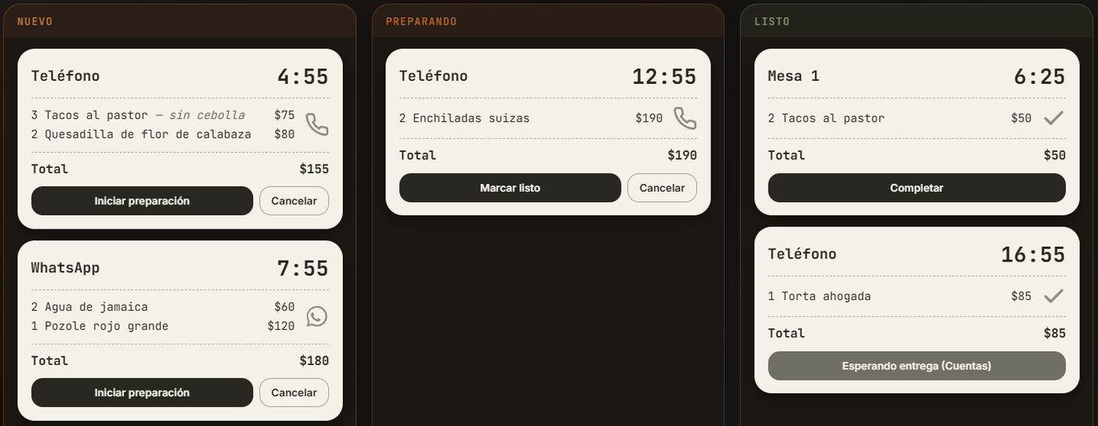
OPERACIÓN EN VIVO
Todos los pedidos, en un solo tablero
WhatsApp, QR, pedidos en línea, kiosko y cajero llegan al mismo lugar
Nuevo → Preparando → Listo, con el tiempo de cada pedido a la vista
Cocina tiene su propia pantalla con su PIN, en la tablet o monitor que ya tengas
Comandas en tu impresora térmica de siempre (58 u 80 mm), solas o una por una
Cuentas para comer aquí o para llevar: rondas, división, propina y ticket
Khall
5

Slide 6



EN LA MESA
Pedidos por QR: el cliente pide sin esperar
Escanea y pide
Varias rondas por cuenta
Cada mesa tiene su QR: ve el menú con fotos y arma su pedido a su ritmo.
Sigue agregando platillos a la misma cuenta durante toda su visita.
Pide ayuda si la necesita
Cierre de cuenta claro
Llama a un mesero desde la pantalla. Y si dice estar lista pero no pide, tu equipo recibe un aviso.
Pide la cuenta, la divide si quiere y recibe su ticket digital.
Khall
6

Slide 7
PARA LLEVAR Y AUTOSERVICIO
Dos formas más de vender sin depender de tu personal
Pedidos en línea
Kiosko de autoservicio
Tu propio link o tu dirección web (turestaurante.khall.ing)
Recoger en el local o entrega a domicilio
El cliente deja su correo y recibe su ticket
El pedido cae directo a cocina
Una tableta fija hace de cajero en mostrador o foodtruck
Comer aquí o para llevar, con propina
El cliente pone su nombre para que le entreguen
Se cobra en caja, sin integraciones de pago
Khall
7

Slide 8
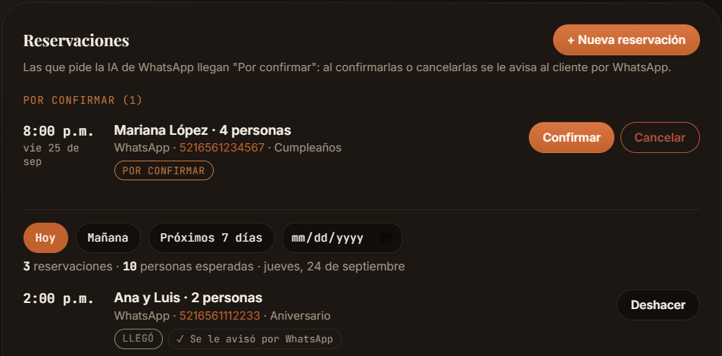
NUEVO
Reservaciones sin llamadas perdidas
1
El cliente pide por WhatsApp
La IA revisa horario, anticipación y número de personas.
2
Llega "Por confirmar"
A tu panel, al de tu gerente y al de tus meseros, con aviso en vivo.
3
Tu equipo decide
Confirma en un toque o cancela con motivo.
4
El cliente se entera
Le llega el aviso por WhatsApp y, el mismo día, un recordatorio.
Depósito opcional con Mercado Pago contra no-shows. Y anotas las que te piden por teléfono.
Khall
8

Slide 9
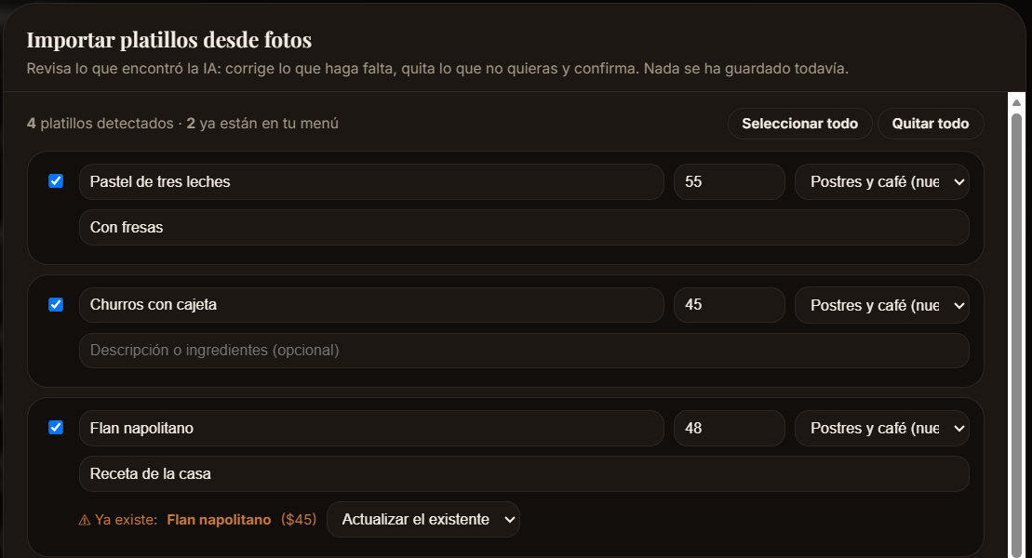




TU MENÚ, TU MARCA
Un menú que vende y se ve como tu restaurante
Importa tu menú desde fotos
Toma fotos de tu menú impreso o pizarrón: la IA propone cada platillo con precio y tú confirmas.
Platillos con foto y variantes
Lo que ve el cliente en el QR y lo que ofrece la IA sale del mismo lugar.
Combos, promos y agotados
Descuentos y banners de promoción por día y hora; lo agotado desaparece solo.
Tu marca, con vista previa
NUEVO · Plan Full
Revisas y corriges todo antes de que se agregue; si un platillo ya existe, te avisa.
Logo, fondo, color y dirección web propia; ves cada cambio en vivo antes de guardar.
Khall
9

Slide 10


INVENTARIO Y COMPRAS
El costo real de tu menú, no una estimación
Recetas y margen
Mermas
Proveedores y compras
Semáforo de stock
Cada platillo con sus ingredientes: Khall calcula cuánto te deja cada venta.
Registra lo que se pierde (caducó, se rompió, error al preparar) y cuánto te costó.
Órdenes de compra que, al recibirlas, suben tu stock y actualizan el costo.
Cada ingrediente en verde, amarillo o rojo según qué tan cerca está de su mínimo, y un correo cuando se acaba.
Khall
10

Slide 11




Gerencia: todo tu negocio en una pantalla
Sin hojas de cálculo ni reportes armados a mano al final del día.
Pedidos del día
Ingresos por canal
Desempeño del equipo
Calificaciones
Exporta a Excel o PDF
El día o el rango que elijas, en un clic.
Resumen diario por correo
Cada mañana, con un Excel de todo el detalle del día anterior.
Conversaciones de WhatsApp
Cada cliente con su historial completo, para revisarlo cuando quieras.
Reseñas de todos los canales
Todas en Gerencia con filtros y Excel. También califican desde su recibo.
Khall
11

Slide 12


COBRO Y FACTURACIÓN
Cobra con terminal y factura sin salir de Khall
Cobro con terminal
Facturación CFDI
Incluido en todos los planes
Incluida en Full e Imperio
Conecta tu Mercado Pago Point en un clic
El total con propina llega solo a la terminal
La cuenta se cierra cuando el cliente paga
Cuentas divididas, parte por parte
Reembolsos que se descuentan solos de tus ventas
Depósitos de reservación con link de pago
Tu cliente se factura solo desde su ticket
Factura desde el panel en segundos
Factura global a público en general, automática
Cancelaciones con el motivo del SAT
60 facturas incluidas al mes por sucursal
El dinero llega directo a tu cuenta de Mercado Pago, con su comisión normal. Las facturas son CFDI 4.0 timbradas por un PAC autorizado por el SAT.
Khall
12

Slide 13
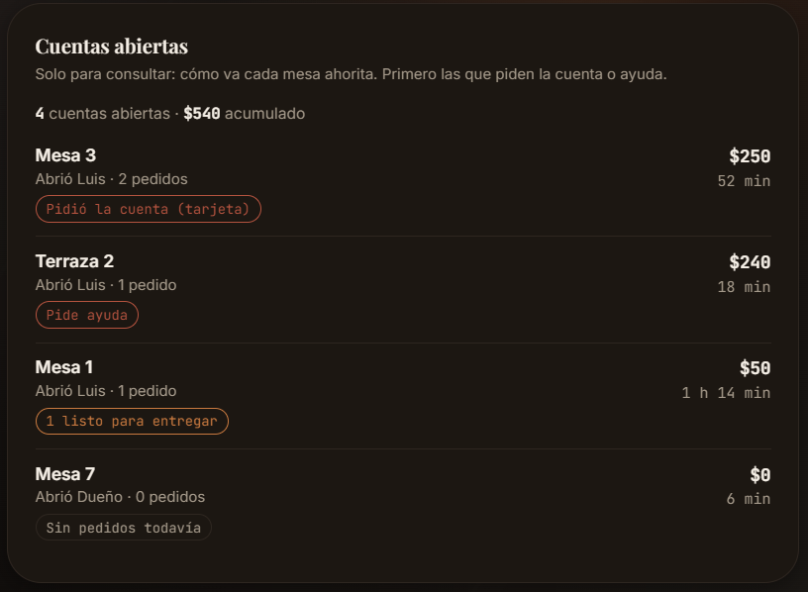



TU EQUIPO
Cada quien entra con su PIN a su propia pantalla
Mesero
Cajero
Cuentas en mesa o para llevar, rondas y cobro.
Cobro con buscador de fotos y carrito.
Cocina
Gerente
Lo que ve tu gerente: cómo va cada mesa, ahorita.
Su tablero de pedidos, legible de lejos.
Desempeño, agotados, mermas, reservaciones y la actividad del equipo.
Checador de entrada y salida con su PIN. Si desactivas un PIN, su sesión se cierra al instante.
Khall
13

Slide 14
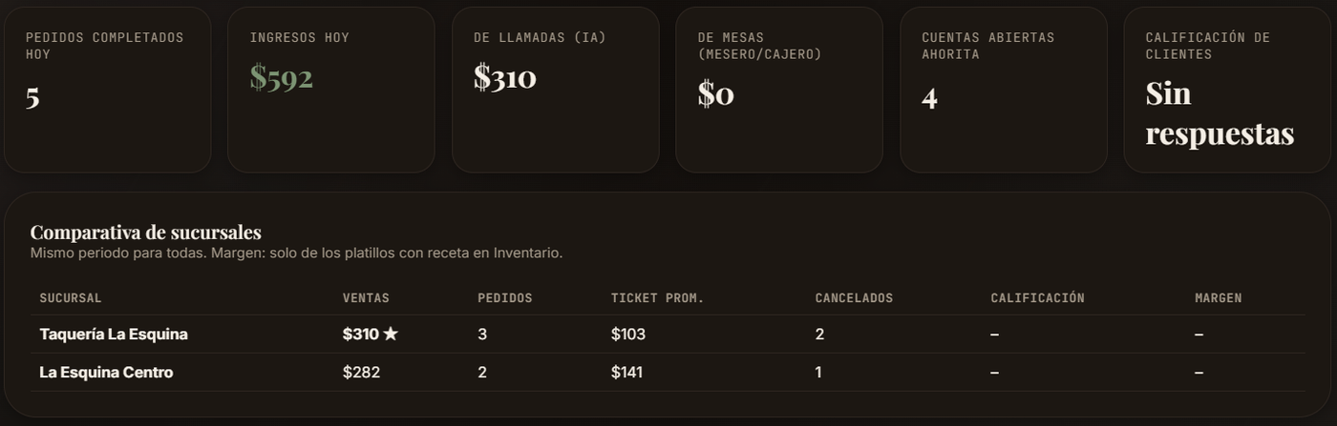


PREMIUM AI
Todas tus sucursales desde una sola cuenta
Menú centralizado
Consolidado y comparativa
Gerentes por sucursal
Abre sucursales en minutos
Edítalo una vez; cada sucursal con su precio y lo suyo.
Todas juntas o lado a lado, exportable.
Cada uno ve solo las sucursales que le asignas.
Copiando tu menú y tu configuración.
Khall
14

Slide 15

CONFIABLE DESDE EL DÍA UNO
Pensado para operar sin sorpresas
Monitoreo activo
Nunca en silencio
Chequeos automáticos de que todo funciona, con alertas si algo falla.
Si la IA no puede contestar, reintenta y le avisa al cliente en vez de dejarlo esperando.
Roles y permisos
Tus datos son tuyos
Cada quien ve solo lo que necesita, y un PIN se revoca al instante.
Reportes y resúmenes en Excel o PDF, cuando los necesites.
Khall
15

Slide 16
PLANES
Un plan para cada etapa de tu negocio
Full
Imperio
Para operar tu restaurante
Para varias sucursales
IA de WhatsApp: toma pedidos, entregas a domicilio y reservaciones
QR en mesa y pedidos en línea
Personal con PIN: mesero, cajero, cocina y gerente
Cuentas con división, propina y cobro con terminal
Gerencia, reportes y tickets digitales
Inventario, mermas y compras
Importa tu menú desde fotos con IA
Tu marca: logo, fondo y dominio propio
Y mucho más
Todo lo del plan Full
Varias sucursales en una cuenta
Menú centralizado con precio por sucursal
Consolidado y comparativa
Gerentes por sucursal
¿Necesitas facturar? CFDI incluido en Full e Imperio — 60 facturas al mes por sucursal.
Khall
16

Slide 17
Pruébalo sin compromiso
Configura tu menú y horario en minutos.
khall.ing
El recepcionista con IA para tu restaurante.
Khall
17

